Slide 1
令和６年度
指定障害福祉サービス事業者等集団指導
訪問系説明項目
１ 情報共有の徹底・適切な対応 | ９ 居宅介護・同行援護・行動援護の 資格要件等
２ 人員基準等の毎月の確認 | 10 たんの吸引等の登録
３ 申請・変更・廃止等の手続 | 11 秘密保持等
４ 特定事業所加算 | 12 業務管理体制の整備
５ 加算を算定する際の注意点 | 13 事故報告書の提出
６ 処遇改善加算算定の注意点 | 14 情報公表制度
７ 条例改正の主な内容 | 15 行政処分
８ 令和６年度報酬改定
障害福祉課障害施設係
Notes:
障害福祉課障害施設係です。
表示してあります項目について、説明させていただきますので、よろしくお願いいたします。

Slide 2
１ 情報共有の徹底・適切な対応について
実地指導での指導内容、請求エラー内容を見ると変更届出が提出されていない内容の請求がされていたり、人員基準を満たしていない例などが見られた。
→以下の情報を確認するとともに、事業所内の従業員での情報共有を図る。
運営規程
付表１
（営業時間、対象者、利用料金など）
利用者との契約の際の重要事項説明書
サービス等利用計画
Notes:
始めに、情報共有の徹底・適切な対応について説明します。
過去の実地指導での指摘内容や毎月請求の際にエラーが出る例を見ると、変更届出が提出されていない内容の請求がされていたり、
届けられている人員基準を満たしていない例などが見られました。
そこで今一度、各事業所におかれましては、
運営規程、付表、重要事項説明書などの基本的な情報について、
変更届出等適切な事務処理がされているかをご確認いただくとともに、
事業所内の従業員での情報共有についてお願いします。

Slide 3
２ 人員基準等の毎月の確認について
別紙１（介護給付費等の算定に係る体制等状況一覧表）
別紙２（従業者の勤務の体制及び勤務形態一覧表）
基本報酬や加算の算定の基礎となる人員配置等については、上記様式などを基に毎月確認を行ってください。
Notes:
次に、人員基準等の毎月の確認について説明します。
基本報酬や加算算定の基礎となる人員配置等については、
体制等状況や勤務形態一覧表などを基に
基準や加算要件を満たしているか毎月確認を行ってください。

Slide 4
２ 人員基準等の毎月の確認について
毎月、人員基準や加算要件を満たしているか、確認してください。
Notes:
訪問系の事業所におかれましては、常勤換算で２．５人以上の
有資格者等の配置が必要となりますので、年度始めの異動等で
従業者の変更がある際は、ご注意ください。

Slide 5
３ 申請・変更・廃止等の手続について
（１）指定申請、更新申請
・・・事業開始（更新）予定日の２か月前まで
（２）廃止届、休止届・・・１か月前まで
（３）再開届・・・再開の日から１０日以内
提出期限を厳守してください。
Notes:
次に、各手続きの提出期限について説明します。
指定申請、更新申請は、２か月前まで、
廃止届、休止届は１か月前まで、
再開届は、再開の日から１０日以内となっておりますので、
それぞれ提出期限を厳守してください。

Slide 6
３ 申請・変更・廃止等の手続について
（４）変更届
①介護給付費に関するもの以外
・・・変更のあった日から１０日以内
②介護給付費に関するもの
毎月１５日以前・・・翌月から算定
毎月１６日以降・・・翌々月から算定
算定要件を満たさなくなった場合
→変更または終了の届出を速やかに
提出期限を厳守してください。
Notes:
次に、変更届についてですが、給付費に関するものと
それ以外のもので異なります。
①給付費に関するもの以外については、変更のあった日から１０日以内となっております。
②給付費に関するものについては、届出日が１５日以前か１６日以降かで、算定開始の時期が変わります。
なお、１５日が休みの場合は、１５日より前の開庁日が境となります。
ここで注意していただきたいのは、算定要件を満たさなくなった場合です。
要件を満たさないことが判明したら、請求を止めるだけでなく、速やかに終了の届出を行ってください。

Slide 7
３ 申請・変更・廃止等の手続について
（例外）
①前年度の実績に応じて算定する加算
・特定事業所加算
→４月中旬まで（区分に変更がある場合）
②福祉・介護職員処遇改善加算等
→算定開始月の前々月の末日まで
※②は毎年、届出が必要
提出期限を厳守してください。
Notes:
次に、給付費の中での例外についてです。
①前年度の実績に応じて算定する加算として、 「特定事業所加算」があります。
この届出については、翌年度の4月中旬までの提出となります。
②福祉・介護職員処遇改善加算等は、
算定開始月の前々月の末日までとされていますので、
４月から算定するためには２月末までに届出が必要です。
なお、この加算を算定するためには、毎年届出が必要となりますのでご注意ください。

Slide 8
４ 特定事業所加算について
特定事業所加算は、良質な人材の確保とサービスの質の向上を図る観点から、条件に応じて、所定単位数が加算されますが、令和６年度報酬改定で要件が見直されました。（重度訪問介護除く）
※居宅介護の例
【加算割合】
特定事業所加算（Ⅰ）：所定単位の20％加算（以下①～③すべてに適合）
特定事業所加算（Ⅱ）：所定単位の10％加算（以下①及び②に適合）
特定事業所加算（Ⅲ）：所定単位の10％加算（以下の①及び③に適合）
特定事業所加算（Ⅳ）：所定単位の5％加算（以下の①及び④に適合）
【算定要件】 ※下線部が見直し
①サービス提供体制の整備（研修の計画的実施、情報の的確な伝達等）
②良質な人材の確保（介護福祉士の割合が30％以上等）
③重度障害者への対応（区分５以上である者及び喀痰吸引等を必要とする
者並びに重症心身障害児及び医療的ケア児の占める割合が30％以上）
④中重度障害者への対応（区分４以上である者及び喀痰吸引等を必要とす
る者並びに重症心身障害児及び医療的ケア児の占める割合が50％以上）
※令和６年３月３１日時点で、特定事業所加算を受けている事業所については、
３年間の経過措置を設ける。
Notes:
次に、特定事業所加算について説明します。
特定事業所加算は、良質な人材の確保とサービスの質の向上を図る観点から、
条件に応じて、所定単位数が加算されますが、令和６年度報酬改定で重度訪問介護を除くサービスで要件の見直しが行われました。
居宅介護を例にご説明いたします。
特定事業所加算（Ⅰ）は、所定単位数の２０％を加算。
算定要件の①～③のすべてに適合する必要があります。
特定事業所加算（Ⅱ）は、所定単位数の１０％を加算。
算定要件の①及び②に適合が必要です。
特定事業所加算（Ⅲ）は、所定単位数の１０％を加算。
算定要件の①及び③に適合が必要です。
特定事業所加算（Ⅳ）は、所定単位数の５％を加算。
算定要件の①及び④に適合が必要です。
見直しが行われた算定要件は、下線部の箇所となり、重度障害児への対応を評価するものとなっております。
①サービス提供体制の整備（研修の計画的実施、情報の的確な伝達等）
②良質な人材の確保（介護福祉士の割合が30％以上等）
③重度障害者への対応（区分５以上の利用者及び喀痰吸引等を必要とする者並びに重症心身障害児及び医療的ケア児の占める割合が30％以上）
④中重度障害者への対応（区分４以上である者及び喀痰吸引等を必要とする者並びに重症心身障害児及び医療的ケア児の占める割合が50％以上）
となっています。
その他の同行援護や行動援護については、厚生労働省のホームページに掲載の「令和６年度障害福祉サービス等報酬改定の概要」等をご確認ください。

Slide 9
５ 加算を算定する際の注意点
特定事業所加算
①体制要件
実績がない場合でも体制が整った時点で
加算の届出はできる
ただし、重度訪問介護は、前月において、
深夜帯も含めたサービス提供の実績が必要
②該当する要件については全て根拠となる書
類の添付が必要
Notes:
次に、加算を算定する際の主な注意点について説明します。
まず、特定事業所加算についてですが、算定要件に、研修、会議、健康診断の実施などの体制要件というものがあります。
これは実施計画等を作成することで体制が整ったとみなしますので、実績がない段階でも加算の届出ができます。
ただし、重度訪問介護については、前月において、深夜帯も含めたサービス提供の実績が必要となりますのでご注意ください。
また、届出の際は、該当する要件を満たしていることを確認できる書類の添付が必要となりますのでご注意ください。

Slide 10
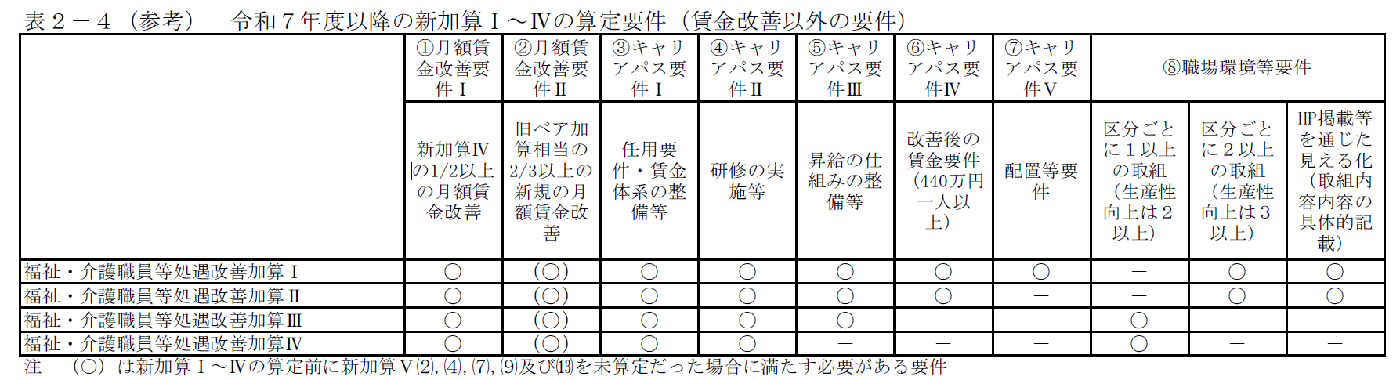
６ 処遇改善加算算定の注意点
６ 令和６年度報酬改定における処遇改善加算等の主な変更点
福祉・介護職員等処遇改善加算
① 福祉・介護職員への配分を基本
特に経験・技能のある障害福祉人材に重点的に配分することとするが、障害福祉サービス事業者等の判断により、福祉・介護職員以外の職種への配分も含め、事業所内で柔軟な配分を認める
② キャリアパス要件・職場環境等要件の取組に要する費用を、賃金改善額に含めていないか？（賃金改善に伴う法定福利費等の事業主負担の増加分は含むことができる）
Notes:
次に、福祉・介護職員等処遇改善加算について、ご確認いただきたい点についてです。
一つ目は、加算を用いて行う賃金改善における職種間の賃金配分について
こちらは福祉・介護職員への配分を基本とし、特に経験・技能のある障害福祉人材に
重点的に配分することとしますが、障害福祉サービス事業者等の判断により、
福祉・介護職員以外の職種への配分も含め、事業所内で柔軟な配分を認めます。
ただし、一部の職員に賃金改善を集中させることや、同一法人内の一部の事業所のみに
賃金改善を集中させることなど、職務の内容や勤務の実態に見合わない偏った配分は行っては
いけません
二つ目は、キャリアパス要件や職場環境等要件の取り組みに要する費用を賃金改善額に含めていないかということです。
あくまでも賃金改善が対象ですのでご注意ください。
次に令和６年度報酬改定による処遇改善加算等の一本化の中で特に注意いただきたい点です。
表はわかりやすいように令和７年度の要件を載せたものです。

Slide 11
６ 処遇改善加算算定の注意点
【キャリアパス要件Ⅰ～Ⅲ】令和６年度中の誓約を行った事業所
Ⅰ（任用要件・賃金体系の整備）Ⅱ（研修の実施等）Ⅲ（昇給の仕組みの整備）
令和６年度の実績報告書にて報告が必要
【キャリアパス要件Ⅳ 】「経験・技能のある障害福祉人材」のうち1人以上は、年収４４０万円以上であること
※例外的な取扱いあり
（旧特定加算の職種間配分ルールは緩和されている。）
経験・技能のある障害福祉人材（福祉・介護職員）
・勤続１０年以上の職員を基本
・介護福祉士等に該当すること
・勤続年数は、他の法人における経験も通算可能
・当該職員の業務や技能等を踏まえ、各事業所の裁量で設定する
Notes:
キャリアパス要件Ⅰ～Ⅲについて令和６年度中の整備・実施を誓約し、
算定当初から各種要件を満たすとして取り扱った事業所もあったかと思いますが
Ⅰ（任用要件・賃金体系の整備）Ⅱ（研修の実施等）Ⅲ（昇給の仕組みの整備）
令和６年度の実績報告書において、報告が必要ですので、適切な整備・実施を行ってください。
キャリアパス要件Ⅳ「経験・技能のある障害福祉人材」のうち１人以上は、年収４４０万円の賃金引き上げができているかということです。
賃金改善前の賃金がすでに年額４４０ 万円以上である者は除きます。
こちらは例外の適用があります。
経験・技能のある障害福祉人材の定義を掲載しています。

Slide 12
６ 処遇改善加算算定の注意点
【キャリアパス要件Ⅴ】
特定事業所加算
【月額賃金改善要件Ⅰ 】
新加算Ⅳの加算額の１/２以上を基本給等（※）で配分する。
※ 基本給等＝基本給または決まって毎月支払われる手当。
ｅｘ）新加算Ⅳの加算額が1,000万円の場合、500万円以上（新加算Ⅳの1/2以上）は基本給等での改善に充てる必要がある。たとえ新加算Ⅲ以上を取得していても、新加算Ⅳの1/2分以上（ここでは500万円以上）を基本給等の改善に充てる。
今年度中は適用を猶予（令和７年４月からは必須）。
目標 令和６年度に2.5％、令和７年度に2.0％のベースアップ
令和６・７年度の２か年で加算額全額を賃金改善に充てる
Notes:
キャリアパス要件Ⅴは
居宅介護、重度訪問介護、同行援護、行動援護にあたっては特定事業所加算の届出を行っていること。
※ 配置等要件がないサービスは不要です。
月額賃金改善要件Ⅰは月給による賃金改善です
新加算Ⅳの加算額の２分の１以上を基本給等で配分。
既に本要件を満たしている事業所等においては、新規の取組を
行う必要はありませんが、この要件を満たすために、新規の基本給等の
引上げを行う場合、当該基本給等の引上げはベースアップにより
行うことを基本とします。
例えば新加算Ⅳの加算額が1,000万円の場合、500万円以上
（新加算Ⅳの1/2以上）は基本給等での改善に充てる必要がある。
たとえ新加算Ⅲ以上を取得していても、新加算Ⅳの1/2分以上（ここでは500万円以上）
を基本給等の改善に充てる。
この要件は今年度中は適用を猶予されましたが、令和７年度からいづれの算定区分においても
必須となります。計画的に準備をお願いします。
福祉・介護職員の人材確保を更に推し進めるため、国が掲げる事業所・施設等で
目指すべき目標は令和６年度に2.5％、令和７年度に2.0％のベースアップです。
処遇改善加算額は令和６年度に措置されている加算額に
令和７年度のベースアップに充当する分の一部が含まれており、
令和７年度分の一部を前倒しして本来の令和６年度分と併せて令和６年度の
賃金改善に充てることや、令和６年度の加算額の一部を、令和７年度に繰り越して
賃金改善に充てることも可能。
結果令和６・７年度の２か年で全額が賃金改善に充てられていればよいこととしています。

Slide 13
６ 処遇改善加算算定の注意点
障害福祉サービス等処遇改善計画書の作成に当たっての注意点
①事業所における賃金改善の内容の根拠となる規則・規程（就業規則等）がきちんと整備できているか？
②障害福祉サービス等処遇改善計画書の内容、実施した処遇改善の内容について、職員へ周知しているか？
※自署で署名を受ける必要があります。
③計画書の記載内容の根拠となる資料等を適切に保管し、指定権者から求めがあった場合に速やかに提出できるようにしているか？
※加算の詳細については、市ホームページ（厚生労働省通知）を参照
Notes:
次に、障害福祉サービス等処遇改善計画書の作成にあたり、
再度ご確認いただきたい点についてです。
一つ目は、事業所における賃金改善の内容の根拠となる
規則・規程（就業規則等）がきちんと整備できているかということです。
処遇改善加算を算定される際は、
加算相当額を適切に配分するための賃金改善ルールを定める必要があります。
二つ目は、処遇改善計画書を用いて事業所における賃金改善を行う方法等に
ついて職員に周知するとともに、就業規則等の内容についても福祉・介護職員等に
周知しているかということです。
加算を算定する要件でもありますので、必ず雇用する全ての職員へ周知してください。
全ての職員に対し周知した後、「賃金改善確認書」に、
職員の自署で署名を受けて保管しなければなりません。
実績報告時には、賃金改善計画に基づき、
賃金改善が行われたことの確認を受け、
署名を受ける必要があります。
また、職員から賃金改善についての質問を受けた場合は、書面を用いるなどして、
分かりやすいように説明を行ってください。
三つ目は、計画書の記載内容の根拠となる資料等を適切に保管し、
指定権者から求めがあった場合に速やかに提出できるようにしているかということです。
処遇改善加算等を取得しようとする障害福祉サービス事業者等は、
計画書の提出に当たり、計画書のチェックリストを確認するとともに、
記載内容の根拠となる資料及び以下の書類を適切に保管し、
都道府県知事等から求めがあった場合には速やかに提示しなければなりません。
詳しくは、本市ホームページ（厚生労働省通知）をご参照ください。

Slide 14
７ 条例改正の主な内容
改正の特徴と改正内容
Notes:
表は基準条例改正の主な内容について示しております。
国の基準省令が改正されたことに伴う改正となっております。
主な内容については、８の「令和６年度報酬改定について」で説明いたします。

Slide 15
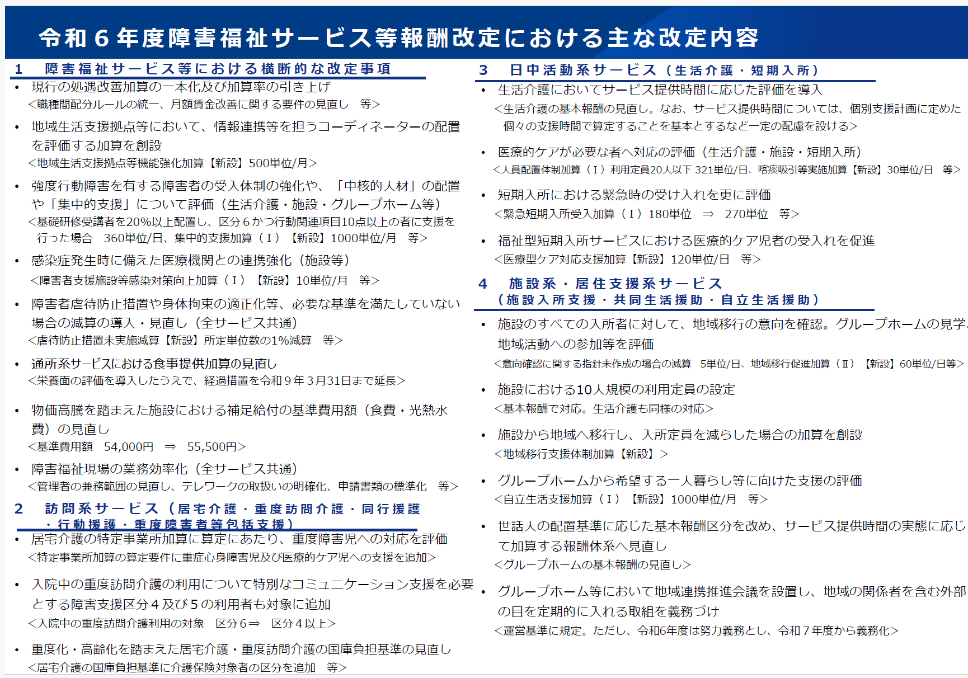
８ 令和６年度報酬改定について
Notes:
令和６年度の報酬改定について、主な内容を抜粋して説明いたします。
詳細な部分については、令和６年度障害福祉サービス等報酬改定における
主な改定内容および令和６年度障害福祉サービス等報酬改定の概要を
ご確認ください。
厚生労働省ホームページ
・令和６年度障害福祉サービス等報酬改定における主な改定内容
https://www.mhlw.go.jp/content/001216034.pdf
・令和６年度障害福祉サービス等報酬改定の概要
https://www.mhlw.go.jp/content/001216035.pdf

Slide 16
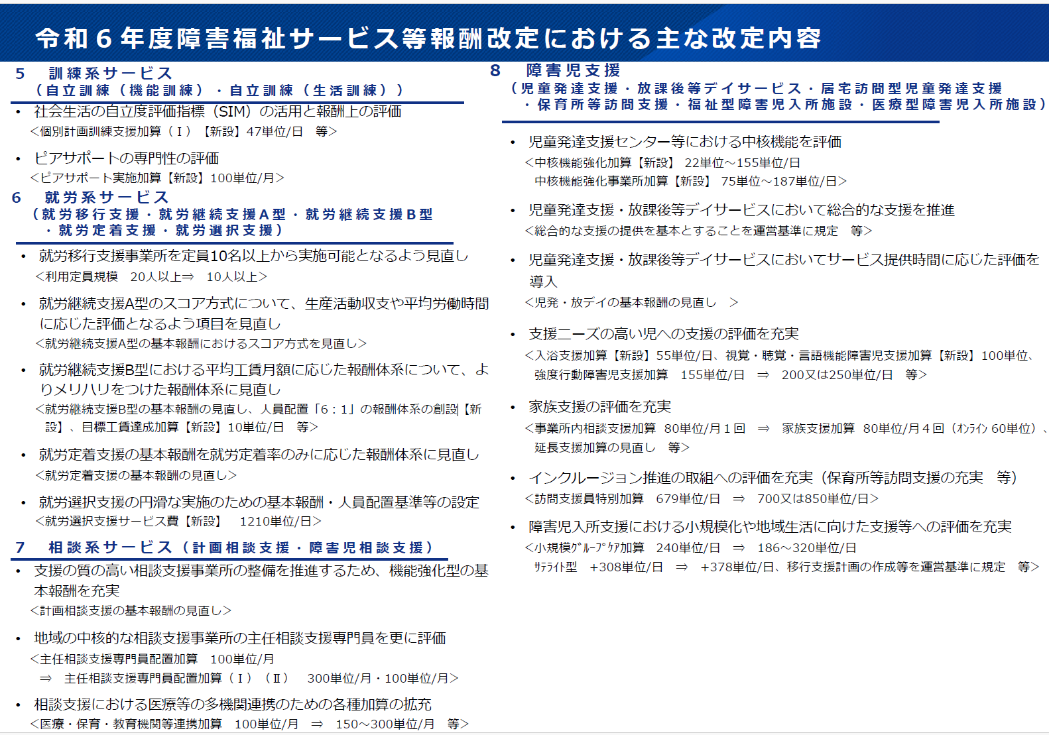
８ 令和６年度報酬改定について
Notes:
令和６年度の報酬改定について、主な内容を抜粋して説明いたします。
詳細な部分については、令和６年度障害福祉サービス等報酬改定における
主な改定内容および令和６年度障害福祉サービス等報酬改定の概要を
ご確認ください。
厚生労働省ホームページ
・令和６年度障害福祉サービス等報酬改定における主な改定内容
https://www.mhlw.go.jp/content/001216034.pdf
・令和６年度障害福祉サービス等報酬改定の概要
https://www.mhlw.go.jp/content/001216035.pdf

Slide 17
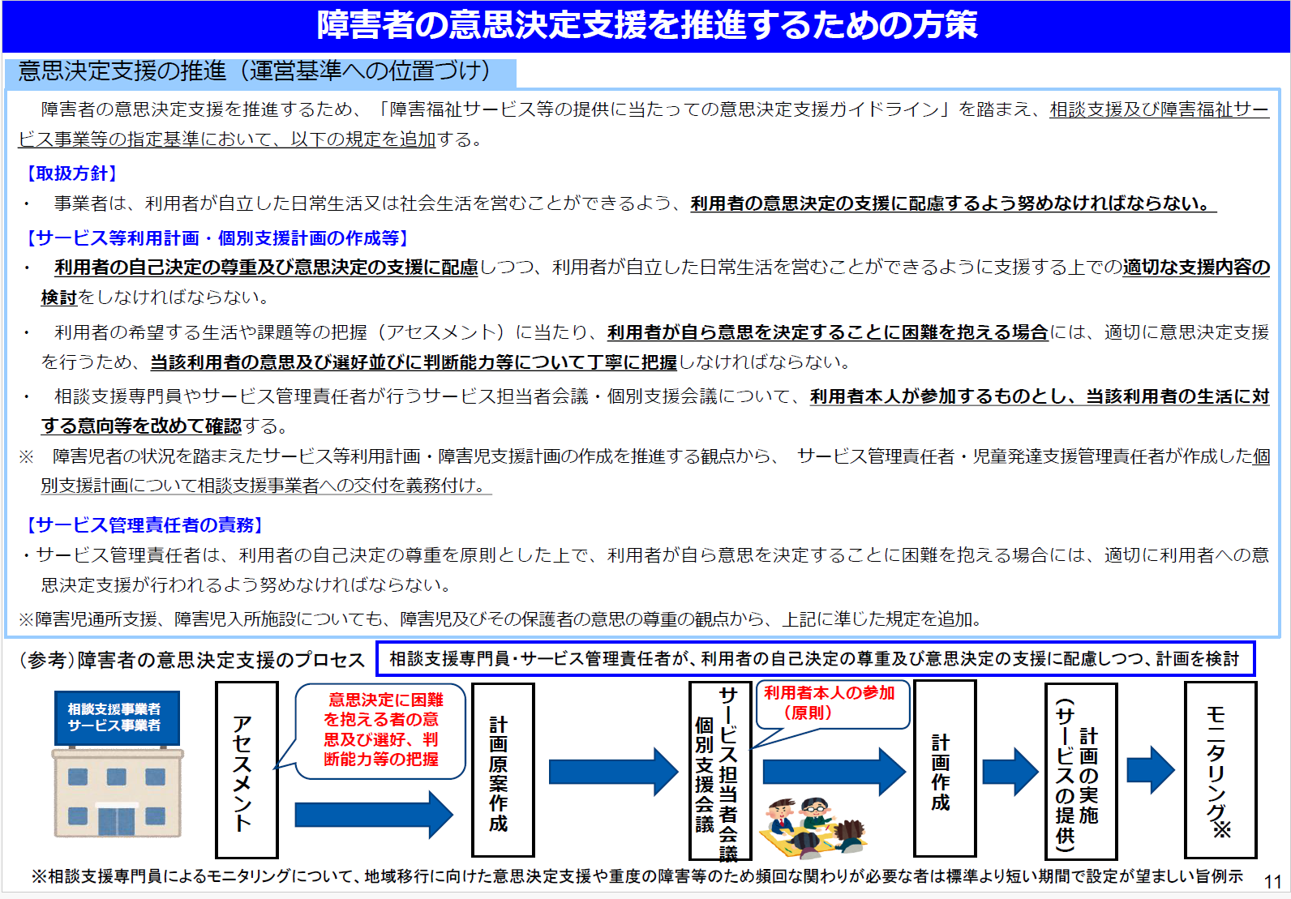
８ 令和６年度報酬改定について
Notes:
まず、障害者の意思決定支援の推進についてです。
「障害福祉サービス等の提供に当たっての意思決定支援ガイドライン」を踏まえ、相談支援及び障害福祉サービス事業等の指定基準において、以下の内容の改正が行われております。
・相談支援専門員やサービス管理責任者が行うサービス担当者会議・個別支援会議について、原則として利用者本人が参加するものとし、当該利用者の生活に対する意向等を改めて確認する。
・障害児者の状況を踏まえたサービス等利用計画・障害児支援計画の作成を推進する観点から、サービス管理責任者・児童発達支援管理責任者が作成した個別支援計画について相談支援事業者への交付が義務付けられております。

Slide 18
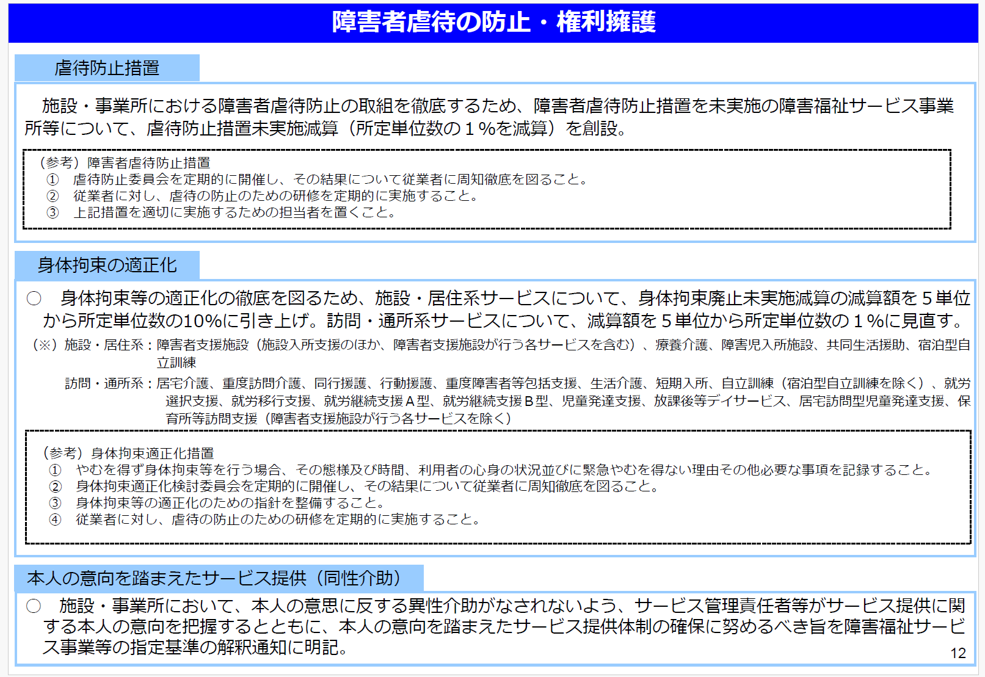
８ 令和６年度報酬改定について
Notes:
次に、障害者虐待の防止・権利擁護の取組についてです。
一つ目は、虐待防止措置についてです。障害者虐待防止の取組を徹底するため、令和４年度から義務化された障害者虐待防止措置が未実施の事業所等については、虐待防止措置未実施減算（所定単位数の１％を減算）が適用されます。
二つ目は、身体拘束の適正化についてです。身体拘束等の適正化の徹底を図る観点から、減算額の引き上げ等の見直しです。（施設・居住系サービスは減算額を5単位から所定単位数１０％へ、訪問・通所系サービスは減算額を5単位から所定単位数１％へ見直し）
三つ目は、本人の意向を踏まえたサービス提供についてです。本人の意思に反する異性介助がなされないよう、サービス管理責任者等がサービス提供に関する本人の意向を把握するとともに、本人の意向を踏まえたサービス提供体制の確保に努めるべき旨を障害福祉サービス事業等の指定基準の解釈通知に明記されております。

Slide 19
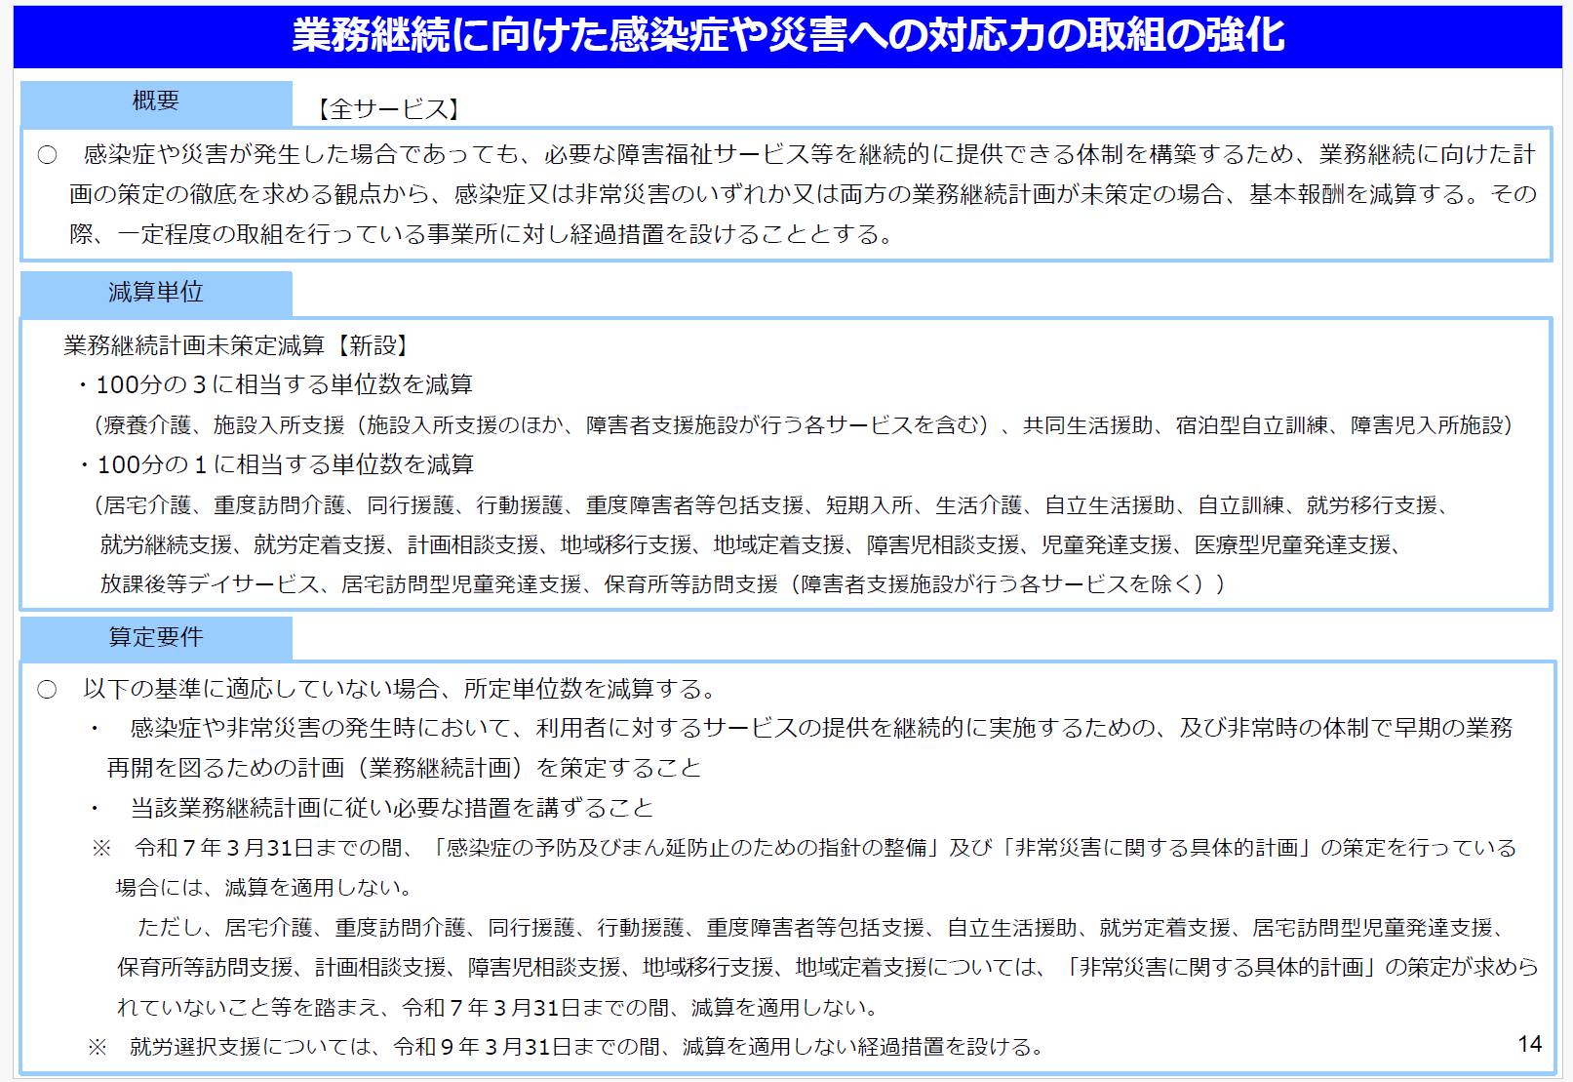
８ 令和６年度報酬改定について
Notes:
次に、業務継続に向けた感染症や災害への対応力の取組の強化についてです。
障害福祉サービスは、障害者その家族等の生活を支える上で欠かせないものであり、感染症や自然災害が発生した場合であっても、適切な対応を行い、その後も利用者に対して必要なサービスを継続的に提供できる体制を構築することが重要であることから、感染症又は非常災害のいずれか又は両方の業務継続計画が未策定の場合、基本報酬が減算されます。
その際に一定程度の取組を行っている事業所に対する経過措置が設けられています。
※今回の台風10号による影響も踏まえ、事業所等おいては衛生物品の確保や停電時の対応などについても、鹿児島市のホームページ又は厚生労働省ホームページにある「障害福祉サービス事業所等における自然災害発生時の業務継続ガイドライン」をご参照の上、業務継続計画の作成は勿論のこと、サービスを継続的に提供できる体制の構築をお願いいたします。
【参考】厚生労働省ホームページ
・感染対策マニュアル・業務継続ガイドライン等
https://www.mhlw.go.jp/stf/newpage_15758.html
・障害福祉サービス事業所等における自然災害発生時の業務継続ガイドライン
https://www.mhlw.go.jp/content/12200000/000756659.pdf

Slide 20
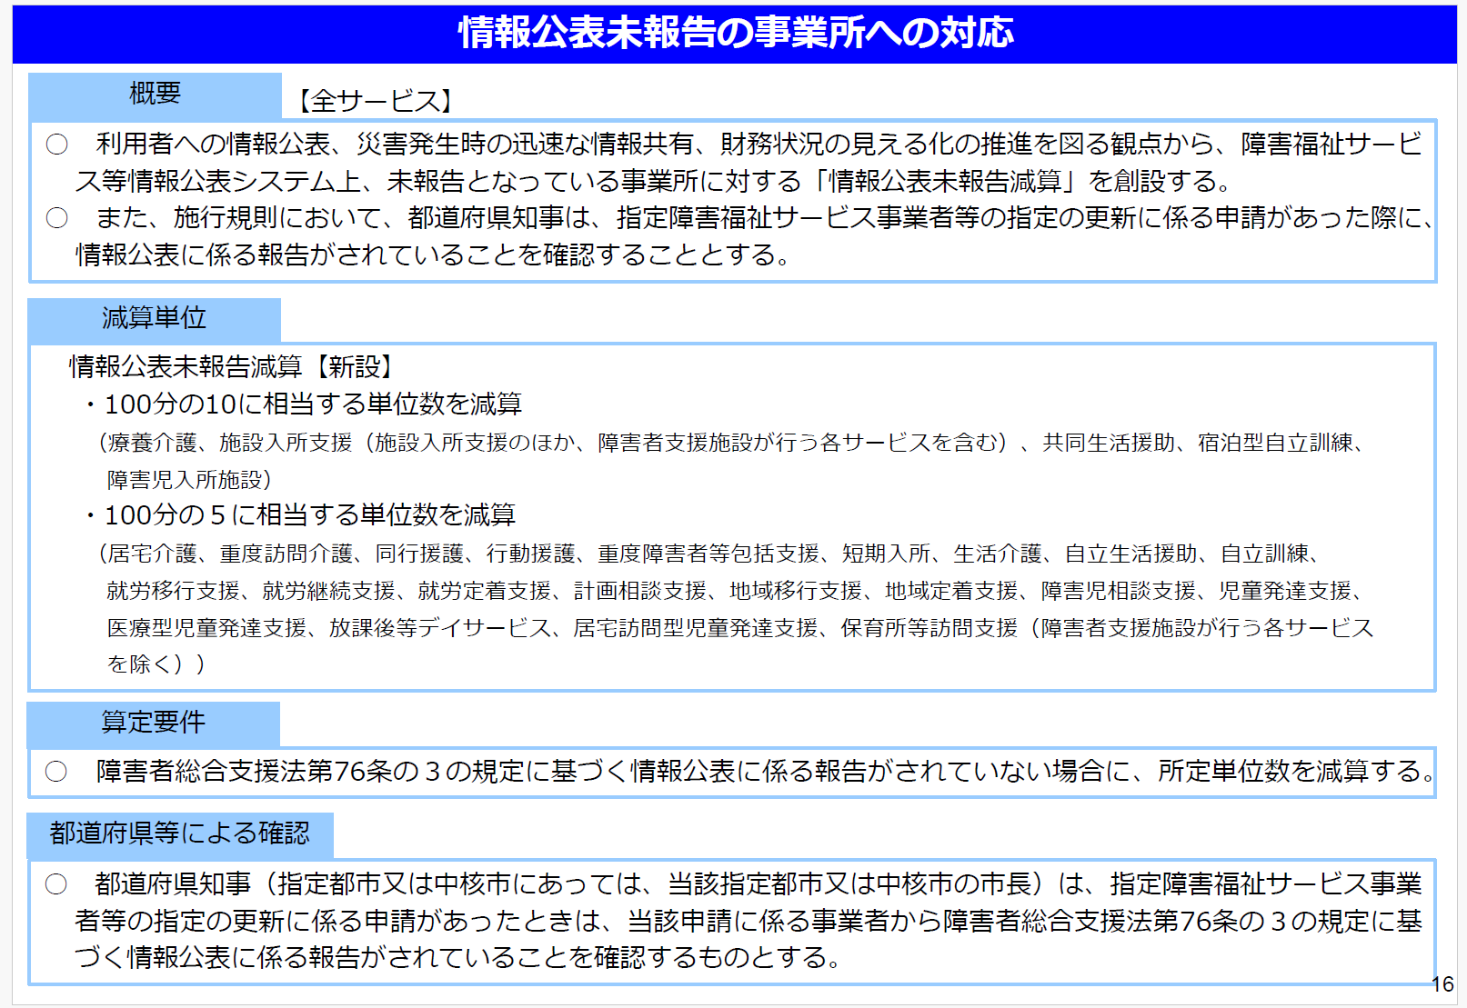
８ 令和６年度報酬改定について
Notes:
次に、情報公表未報告の事業所への対応についてです。
利用者への情報公表、災害発生時の迅速な情報共有、財務状況の見える化の推進を図る観点から、障害福祉サービス等情報公表システム上、未報告となっている事業所に対する「情報公表未報告減算」が創設されております。
また、施行規則において、指定障害福祉サービス事業者等の指定の更新に係る申請があった際に、情報公表に係る報告を確認することとなりました。
報告の手続等については、「14 情報公表制度」でご確認ください。
鹿児島市ホームページ（障害福祉サービス等情報公表制度）
https://www.city.kagoshima.lg.jp/kenkofukushi/fukushi/syofuku/jyouhoukouhyouseido.html

Slide 21
９ 居宅介護・同行援護・行動援護の資格要件等(R6年4月以降)
（１）居宅介護
・居宅介護職員初任者研修課程修了者をサービス
提供責任者とする暫定措置の廃止
・合わせて「居宅介護職員初任者研修課程修了者を
サービス提供責任者として配置し、そのサービス提
供責任者が作成した居宅介護計画に基づいて居
宅介護を行う場合は、所定単位数の３０％を減算」
の措置も廃止
Notes:
次に居宅介護、同行援護、行動援護の資格要件等が令和６年４月から一部変更になりましたので、改めてその内容について３つ説明します。
1つ目は、居宅介護職員初任者研修課程修了者をサービス提供責任者とする暫定措置の廃止についてです。
これに合わせて、
「居宅介護職員初任者研修課程修了者をサービス提供責任者として配置し、
そのサービス提供責任者が作成した居宅介護計画に基づいて居宅介護を行う場合は、
所定単位数の３０％を減算」の措置も廃止となっております。

Slide 22
９ 居宅介護・同行援護・行動援護の資格要件等(R6年4月以降)
（２）同行援護
同行援護従業者要件の経過措置の延長
⇒現行、令和３年３月31 日において盲ろう者向け通訳・介助員であった者について、令和６年３月31 日までの間は同行援護従業者養成研修（一般課程）修了者とみなす経過措置を設けています。
今般、当該経過措置の対象者について、令和６年３月31 日において同行援護の事業を行う事業所の従業者であった場合に限り、令和９年３月31 日までの間は、引き続き同行援護従業者養成研修修了者とみなす。
なお、本取扱いは暫定的な措置であることから、同行援護従業者養成研修等を修了していない盲ろう者向け・通訳介助員が同行援護を提供した場合は、報酬の１０％を減算する。
Notes:
２つ目は、同行援護従業者要件の経過措置の延長についてです。
現行、令和３年３月31日において盲ろう者向け通訳・介助員であった者について、
令和６年３月31日までの間は同行援護従業者養成研修（一般課程）修了者とみなす経過措置を設けています。
今般、当該経過措置の対象者について、令和６年３月31 日において同行援護の事業を行う事業所の従業者であった場合に限り、令和９年３月31日までの間は、引き続き同行援護従業者養成研修修了者とみなすこととなっております。
なお、本取扱いは暫定的な措置であることから、同行援護従業者養成研修等を修了していない盲ろう者向け・通訳介助員が同行援護を提供した場合は、報酬の１０％が減算されますのでご注意下さい。

Slide 23
９ 居宅介護・同行援護・行動援護の資格要件等(R6年4月以降)
（３）行動援護
行動援護のサービス提供責任者及び従業者の要件に係る経過措置の延長
⇒行動援護のサービス提供責任者及び従業者の要件における、「介護福祉士や実務者研修修了者等を行動援護従業者養成研修課程修了者とみなす」という経過措置について、令和９年３月31日まで延長し、その後廃止。
Notes:
３つ目は、行動援護のサービス提供責任者及び従業者の要件に係る経過措置の延長についてです。
「介護福祉士や実務者研修修了者等を行動援護従業者養成研修課程修了者とみなす」という経過措置について、令和９年３月31日まで延長され、その後廃止するとなっております。

Slide 24
10 たんの吸引等の登録について
「登録特定行為事業者」として鹿児島県に登録した事業所においては、一定の研修を受けた介護職員等に対して、喀痰吸引等の行為（特定行為）の業務に従事させることができる。
→居宅介護事業所等がたんの吸引等を行う場合、必ず鹿児島県への登録が必要。
→詳しくは、鹿児島県ホームページをご覧いただくか、鹿児島県障害福祉課へお問い合わせください。
Notes:
次に、たんの吸引等に関する登録について説明します。
「登録特定行為事業者」として鹿児島県に登録した事業所においては、一定の研修を受けた
介護職員等に対して、喀痰吸引等の行為（特定行為）の業務に従事させることができることとなっております。
居宅介護事業所等がたんの吸引等を行う場合、必ず鹿児島県への登録が必要です。
たんの吸引等を行っている事業所においては、登録や変更届出の手続等に
漏れがないか再点検を行ってください。
内容の詳細については、
鹿児島県障害福祉課へお問い合わせください。
＜鹿児島県ホームページ＞
https://www.pref.kagoshima.jp/ae05/tankyuintouroku.html

Slide 25
11 秘密保持等について
・正当な理由がなく、その業務上知り得た利用者又はその家族の秘密を漏らすことがないよう、必要な措置を講じなければならない。
・他の事業所へ利用者等の情報を提供する際は、あらかじめ文書により利用者等の同意を得ておかなければならない。
従業者の秘密保持義務について、在職中及び退職後における秘密保持義務を職業規則又は雇用契約書、誓約書等に明記すること。
利用者及びその家族から個人情報の利用について同意を得ておくこと。
Notes:
次に、秘密保持等について説明します。
秘密保持は、事業所の従業者及び管理者に、
その業務上知り得た利用者又はその家族の秘密の保持を
義務付けたものになります。
他の事業所へ利用者等の有する問題点や解決すべき課題等の
個人情報を提供する際は、あらかじめ文書により利用者等の同意を
得ておかなければならない。
従業者の秘密保持義務について、在職中及び退職後における秘密保持義務を職業規則又は雇用契約書、誓約書等に明記すること。
利用者及びその家族から個人情報の利用について同意を得ておくこと。

Slide 26
12 業務管理体制の整備について
【趣旨】
事業者等は、事業の適正な運営を確保するため、法令順守等の業務管理体制を整備し、関係行政機関に届け出ることになっている。
まだ提出していない法人、または届出内容に変更のあった法人はすみやかに届出を行ってください。（詳しくは市ホームページを参照）
【届出先】
【整備する業務管理体制の内容】 ※１ 事業所の数はサービス種類ごとに数える。
 | 事業所等の所在地 | 届出先
（１） | すべての事業所等が、鹿児島市内に所在する場合 | 鹿児島市
（２） | すべての事業所等が、鹿児島県内に所在する場合（上記（１）を除く） | 鹿児島県
（３） | すべての事業所等が、複数の都道府県に所在する場合 | 厚生労働省
事業所数 ※１ | 届出事項
１以上２０未満 | ①法令順守責任者の専任
２０以上１００未満 | ①及び②法令遵守規程の概要
１００以上 | ①、②及び③業務執行の状況の監査の方法の概要
Notes:
次に、業務管理体制の整備について説明します。
事業者等は、事業の適正な運営を確保するため、
法令順守等の業務管理体制を整備し、
関係行政機関に届け出ることになっております。
まだ提出していない法人、
または届出内容に変更のあった法人は
すみやかに届出を行ってください。
詳しくは、本市ホームページをご参照ください。
鹿児島市ホームページ（業務管理体制の整備及び整備事項の届出）
https://www.city.kagoshima.lg.jp/kenkofukushi/fukushi/syofuku/kenko/fukushi/shogai/jigyosha/sebi.html

Slide 27
13 事故報告書の提出について
【趣旨】
指定障害福祉サービス等において、利用者に対するサービスの提供により事故が発生した場合は、鹿児島市、支給決定を受けた市町村及び当該利用者の家族等に連絡を行うとともに、必要な措置を講じなければならない。
【報告を求める事故等】
①サービス提供中の利用者の怪我又は死亡
②職員（従業者）の法令違反・不祥事
③感染症若しくは食中毒の発生等又はそれが疑われる状況
※感染症には、新型コロナウイルス感染症を含む
④人権侵害等 ⑤無断外出 ⑥災害 ⑦その他
【報告の方法】
①事故等の発生後、第一報として、直ちに電話により概要報告を行った後、
事故報告書をFAX・郵送・メールにより送付
②時間の経過に伴い状況が変化する事案については、電話・FAX・郵送・
メールにより追加報告
③事故等の処理が終息した場合は、事案に応じて、損害賠償等の対応
状況、再発防止策等を含む詳細報告
※感染症若しくは食中毒の発生等については、市感染症対策課にも報告が
必要になります。
Notes:
次に、事故報告書の提出について説明します。
指定障害福祉サービス等において、
利用者に対するサービスの提供により事故が発生した場合は、
鹿児島市、支給決定を受けた市町村及び
当該利用者の家族等に連絡を行うとともに、
必要な措置を講じなければなりません。
また令和5年5月8日に新型コロナウィルス感染症が5類感染症に位置付けられたことに伴い、
当該報告を求める感染症に新型コロナウイルスが含まれております。
なお、感染症が疑われる者の人数や症状等により報告の対応が異なりますので、
詳しくは本市ホームページをご確認ください。
鹿児島市ホームページ（事故報告書の提出）
https://www.city.kagoshima.lg.jp/kenkofukushi/fukushi/syofuku/kenko/fukushi/shogai/jigyosha/jiko.html

Slide 28
14 情報公表制度について
【主旨・目的】
○ 障害福祉サービス等を提供する事業所数が大幅に増加する中、利用者が個々のニーズに応じて良質なサービスを選択できるようにするとともに、事業者によるサービスの質の向上が重要な課題となっている。
○ このため、平成２８年５月に成立した障害者総合支援法及び児童福祉法の一部を改正する法律において①事業者に対して障害福祉サービスの内容等を都道府県知事（※）へ報告することを求めるとともに、②都道府県知事（※）が報告された内容を公表する仕組みを創設し、利用者による個々のニーズに応じた良質なサービスの選択に資すること等を目的とする。
（平成３０年４月施行）
※鹿児島市の場合は市長。
Notes:
次に、情報公表制度について説明します。
情報公表制度の主旨・目的については、
障害福祉サービス等を提供する事業所数が大幅に増加する中で、
事業者によるサービスの質の向上が重要な課題となっていることなどを踏まえ、
平成３０年４月から施行された法律において、事業者に対して
障害福祉サービスの内容等を報告することを求めるとともに、
内容を公表する仕組みを創設し、利用者による個々のニーズに応じた
良質なサービスの選択に資すること等を目的としております。

Slide 29
14 情報公表制度について
【公表の方法】
ＷＡＭ ＮＥＴ（ワムネット：独立行政法人福祉医療機構の総合情報サイト）の「障害福祉サービス等情報公表システム」において公表。
【報告の方法】
事業所が直接情報公表システムにログインし入力
【報告時期】
毎年５月に情報公表の内容について更新すること。 （新規事業者は指定後１月以内に報告）
※未報告の場合は、情報公表未報告減算の対象となります。
Notes:
公表の方法につきましては、ワムネットの
「障害福祉サービス等情報公表システム」において公表しております。
報告の方法につきましては、
事業所が直接システムにログインし入力することとなっており、
ログインに必要なＩＤ・パスワードにつきましては法人に1つ付与しているので、
法人内で共有をお願いします。
ＩＤ・パスワードが送付されたメールの確認がとれない場合は、
障害施設係へご連絡ください。
報告時期につきましては、
毎年５月に公表内容を見直していただき、更新を行ってください。
今年度更新をしていない事業所につきましては速やかに
更新していただきますようお願いいたします。
また、更新を行った後に公表内容の変更があった場合は、
随時システムから報告を行ってください。
なお、令和６年度報酬改定により情報公表未報告減算が創設されており、未報告の場合は減算の対象となります。

Slide 30
15 行政処分について
・今年度、本市の障害福祉サービス事業所等に対して、従業者による虐待や報酬を不正に請求するなどの事由により行政処分を行ったところです。
・ 今回の事案は、障害者の尊厳を害するのみならず、制度全体の信頼を損なうもので到底許されるものではありません。
・事業所等におかれましては、国の基準省令やガイドライン等の遵守など適切な運営をお願いします。
・処分事案の概要（鹿児島市ホームページ）
https://www.city.kagoshima.lg.jp/kenkofukushi/fukushi/syofuku/kenko/fukushi/shogai/siteisyougaisyasiensisetutouitibukouryokuteisi.html
Notes:
最後に、今年度行った行政処分についてです。
報道等でご承知のとおり、本市の障害福祉サービス事業所等に対して、従業者による虐待や報酬を不正に請求するなどの事由により行政処分を行ったところです。
今回の事案は、障害者の尊厳を害するのみならず、制度全体の信頼を損なうもので到底許されるものではありません。
事業所等におかれましては、国の基準省令やガイドライン等の遵守など適切な運営をお願いします。

Slide 31
Notes:
上記の文書は、今回の行政処分を踏まえて、8月23日付で各事業所等に発出した文書となります。

